Slide 1
UNIVERSIDAD NACIONAL DE CHIMBORAZO
ASIGNATURA:
FORMULACIÓN DE PROYECTOS EN LA CONSTRUCCIÓN
DOCENTE:
DENNIS GABRIEL CUADRADO

Slide 2
¿Qué es la lluvia de ideas?
El objetivo principal es fomentar la creatividad y la innovación, permitiendo que las ideas fluyan sin restricciones ni juicios inmediatos.
Es una técnica de pensamiento grupal que se utiliza para generar el mayor número posible de ideas sobre un problema, una necesidad o una oportunidad.

Slide 3
Sirve para identificar soluciones, enfoques, recursos o riesgos desde distintas perspectivas.
Es un proceso colaborativo donde los participantes comparten ideas libremente sobre un tema o problema específico.

Slide 4
¿Cómo funciona?
Fase de generación de ideas:
Se anima a todos a proponer cualquier idea, por más extraña o poco realista que parezca.
Fase de evaluación:
Una vez que se han generado muchas ideas, se analizan y se seleccionan las más prometedoras.
Fase de desarrollo:
Las ideas seleccionadas se desarrollan y se implementan.

Slide 5
Consejos para una lluvia de ideas.
Definir el objetivo
Fomentar la participación
No juzgar las ideas
Registrar todas las ideas
Utilizar técnicas de lluvia de ideas

Slide 6
Método de los 5 porqués
El método de los 5 porqués (también conocido como 5 Whys).
Una técnica simple para identificar la causa raíz de un problema.
Fue desarrollado por Sakichi Toyoda

Slide 7
¿En qué consiste?
Consiste en preguntar “¿Por qué?” cinco veces seguidas (pueden ser más o menos) para profundizar en las causas subyacentes de un problema, y no quedarse en la causa superficial.

Slide 8
Objetivo:
Descubrir la causa raíz que origina el problema, para aplicar una solución definitiva y no solo un "parche".

Slide 9
Se detectaron grietas en un muro de contención recién construido.
¿Por qué aparecieron grietas en el muro de contención? Porque hubo un asentamiento del terreno bajo el muro.
¿Por qué hubo asentamiento? Porque el terreno no fue compactado adecuadamente antes de construir el muro.
¿Por qué no se compactó adecuadamente el terreno? Porque no se siguió el procedimiento de compactación especificado en el diseño.
¿Por qué no se siguió el procedimiento de compactación? Porque el supervisor de obra no verificó el cumplimiento del protocolo de control de calidad.
¿Por qué el supervisor no verificó ese protocolo? Porque no había un plan de control de calidad formal establecido para esa etapa del proyecto.

Slide 10
Causa raíz identificada:
Falta de un plan de control de calidad en el proceso constructivo, lo cual permitió que se omitieran pasos críticos como la compactación del terreno.

Slide 11
Diagrama de Ishikawa
Llamado diagrama de espina de pescado o diagrama causa y efecto
Muestra de manera esquemática las posibles causas de un problema o efecto específico.
Los usos comunes del diagrama de Ishikawa son el diseño de productos y la prevención de defectos de calidad.
Las causas suelen agruparse en categorías principales para identificar y clasificar las fuentes de variación.

Slide 12
Permite identificar los problemas productivos y organizacionales desde sus raíces y propicia el trabajo en equipo en el momento de proponer soluciones.
Por su gran capacidad de análisis y su eficacia en la búsqueda de las causas de los errores y problemas de una empresa u organización, es una herramienta de especial utilidad en todas las industrias.

Slide 13
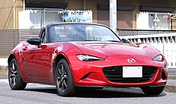
Mazda Motors utilizó famosamente un diagrama de Ishikawa en el desarrollo del automóvil deportivo Miata (MX5).
El MX5 posee el récord Guiness al descapotable más vendido del mundo, con 1,000,000 de unidades vendidas hasta hoy.

Slide 14
Elementos del Diagrama de Ishikawa
Cabeza: en esta sección del diagrama, se nombran los problemas presentes en la producción u organización.
Espina central: es la línea de conexión entre el problema y sus causas.
Espinas: representan las causas que suponen un problema o que se quieren analizar.
Espinas menores: son aquellas causas que se encuentran dentro de una categoría y que contribuyen, en cierta medida, a los resultados negativos de los procesos.

Slide 15
¿Cómo hacer un Diagrama de Ishikawa?
Definir el problema:
Jerarquizar las causas:
Llevar a cabo una reunión de equipo:
Identificar el problema al que se quiere dar solución
Definir las causas y sus categorías:
Específicas y claras.
Observar en qué proporción esas causas definidas contribuyen al problema, para establecer una jerarquía con los puntos de mayor relevancia.
Comunicar a todos los sectores integrantes de la línea productiva los problemas identificados, sus causas, y evaluar posibles soluciones.

Slide 16
Materia prima:
Maquinaria:
Métodos:
Mano de obra:
Medio ambiente:
Medición:
Se analiza todo aquel material utilizado para la manufacturación de los productos.
Calidad de las máquinas, su correcto funcionamiento, así como la capacidad de las mismas para llevar a cabo las tareas en que se desempeñan.
Si los medios de los que estamos haciendo uso, como las estrategias y las actividades, producen los resultados deseados.
Capital humano del proyecto: capacitación, las relaciones interpersonales, responsabilidad y habilidades.
Entorno de trabajo: condiciones y el estado del mismo.
Estándar técnico de las mediciones llevadas a cabo en la manufacturación de productos. Aquí, se analizan si los esos estándares se cumplen.

Slide 17
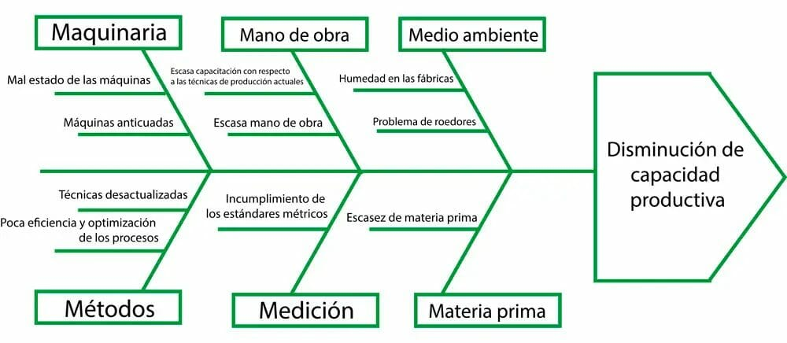
Una empresa de electrodomésticos ha disminuido su capacidad productiva en cuestión de meses, a pesar de haber logrado una tasa de producción en crecimiento desde su fundación.

Slide 18
Tipos de Diagrama de Ishikawa
Cada uno de estos métodos corresponde al tipo de análisis, y la rigurosidad que se quiere llevar a cabo sobre los procesos. Estos son:
Método de las 4M: hace referencia a la división de las causas del problema en cuatro categorías: materia prima, maquinaria, métodos y mano de obra.
Método de las 5M: aquí se incluye una nueva categoría con respecto al anterior método: medio ambiente.
Método de las 6M: en este último método, se incluye la categoría de medición.

Slide 19
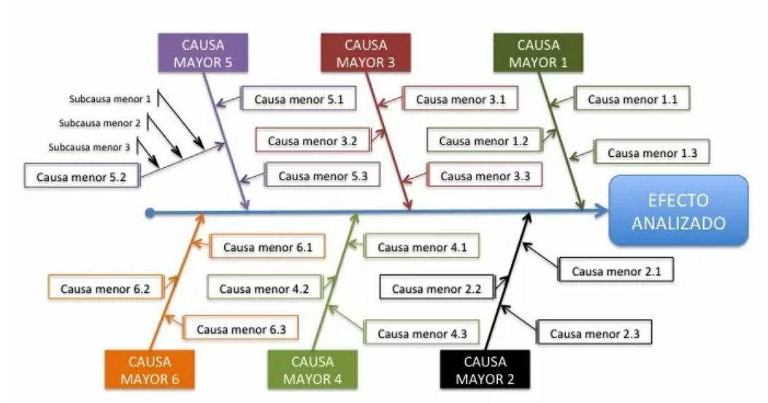

Slide 20
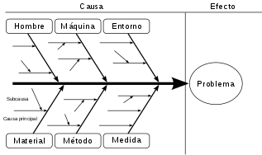

Slide 21
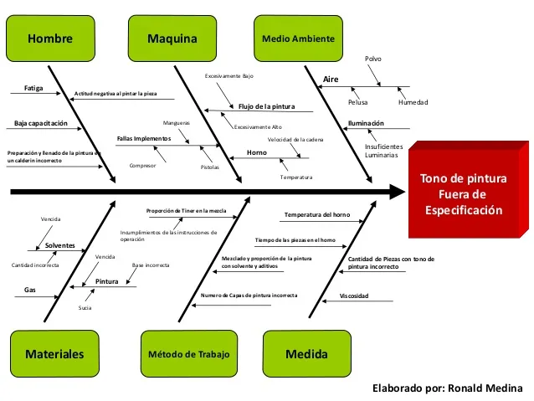

Slide 22
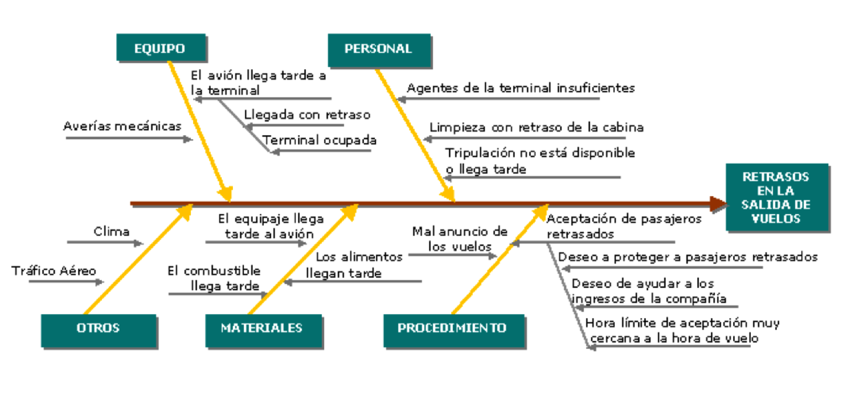

Slide 23
Falla en la resistencia del concreto en una losa
Materia prima:
Agregados contaminados (con arcilla u orgánicos).
Mala proporción de agua-cemento.
Cemento con tiempo de almacenamiento prolongado.
Uso de aditivos vencidos o inadecuados.

Slide 24
Maquinaria
Mezcladora en mal estado (mezcla deficiente).
Fallas en el sistema de vibración durante el vaciado.
Balanza de pesaje de materiales descalibrada.
Tiempo excesivo entre mezcla y colocación (por transporte deficiente).

Slide 25
Métodos
Curado inadecuado del concreto.
No se siguió el diseño de mezcla especificado.
Mala secuencia en el vaciado de concreto.
Uso incorrecto de aditivos o cambios sin aprobación técnica.

Slide 26
Mano de obra
Operarios sin capacitación en manejo de concreto.
Descuidos durante el vaciado (golpes, falta de vibrado).
No se respetaron los tiempos de fraguado.
Falta de supervisión del ingeniero residente.

Slide 27
Medio ambiente
Temperaturas altas durante el fraguado.
Lluvia repentina durante el curado inicial.
Viento fuerte que acelera el secado superficial.
Contaminación del sitio de mezcla con polvo o residuos.

Slide 28
Medición / control
No se realizaron ensayos de asentamiento.
No se tomaron muestras para ensayo de cilindros.
Falta de control de temperatura y humedad del curado.
Error en el cálculo de proporciones en obra.

Slide 29
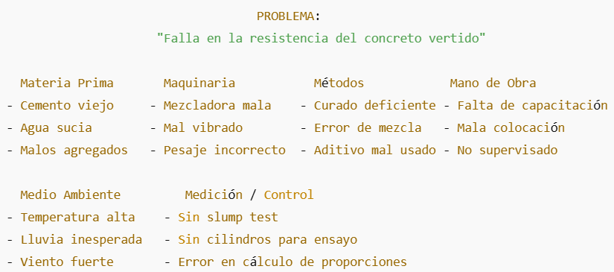

Slide 30
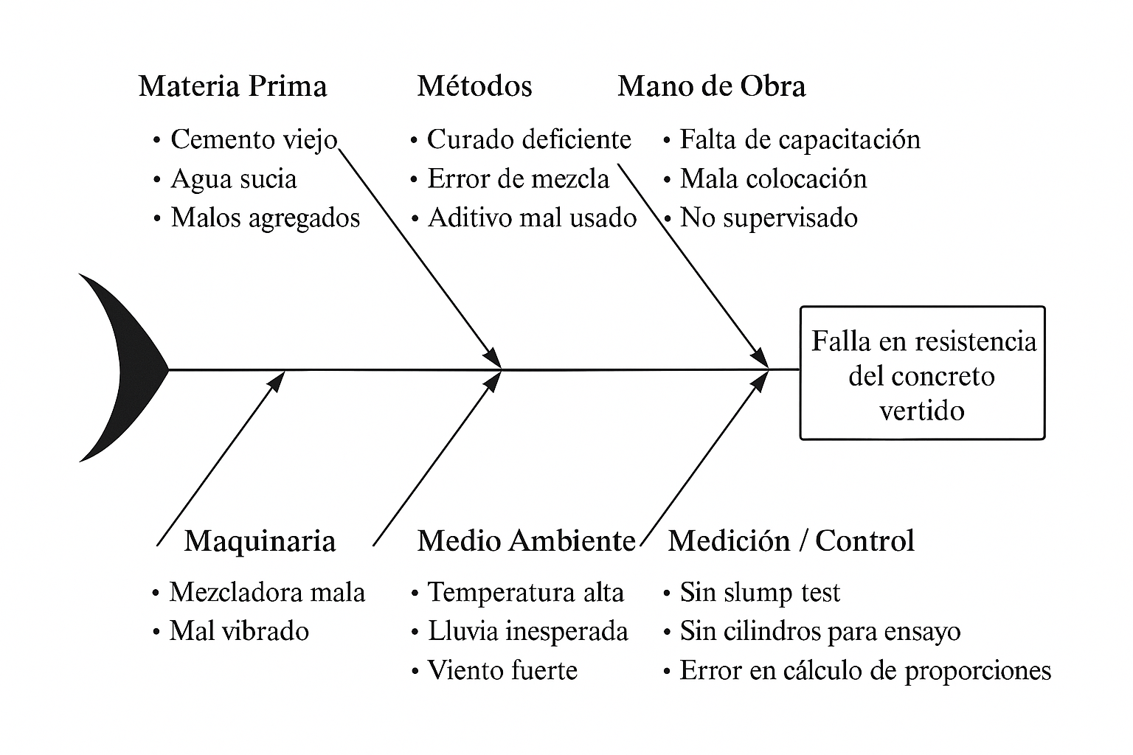

Slide 31
Desventajas
Dificultad para relacionar algunas causas con una categoría o factor de influencia particular;
El sesgo potencial (cultura, motivación, personalidad y el equipo) puede afectar el resultado;
El factor 'mano de obra' suele malinterpretarse: puede existir miedo a ser atacado personalmente o acusado por el problema
No se incluye el tiempo y la evolución del sistema en el diagrama, solo presenta un momento específico de una realidad dinámica;
La necesidad de incluir más factores para adaptar el diagrama al efecto;
Es posible que no se proponga una causa fundamental para explicar el efecto.

Slide 32
Identificación de los involucrados y sus capacidades
En un proyecto de construcción, los actores involucrados desempeñan roles fundamentales que inciden directamente en el éxito de la obra.
Los principales participantes y las capacidades que aportan al proceso constructivo, desde la etapa de formulación hasta la ejecución y cierre del proyecto:

Slide 34
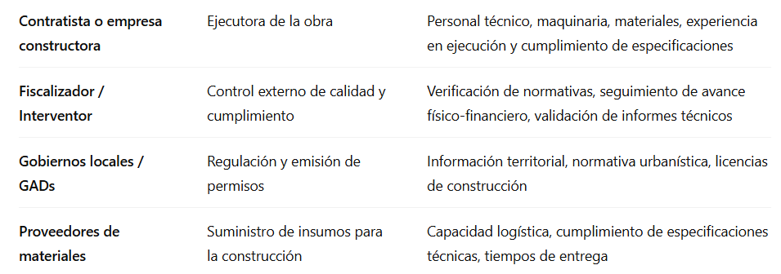

Slide 36
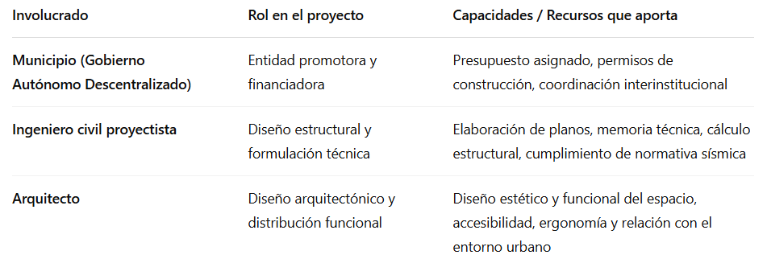
Ejemplo:
Construcción de un centro comunitario multifuncional.
Objetivo del proyecto:
Construir un centro comunitario multifuncional que cuente con áreas para capacitación, salud preventiva, recreación y reuniones barriales, beneficiando a una población de aproximadamente 5.000 habitantes.

Slide 37
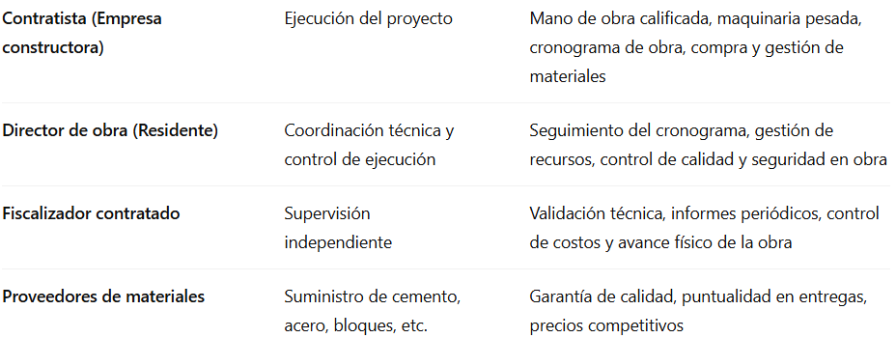

Slide 39
Es clave identificar no solo a los actores principales, sino también sus niveles de influencia y responsabilidad, lo cual permite construir una matriz de involucrados para facilitar la gestión y participación durante todo el ciclo de vida del proyecto.

